Slide 1


To-do list projekt
Váradi Tünde 13.c

Slide 2
Projekt célja
Elkészüljön egy alap to-do list alkalmazás
A felhasználók feladatot tudjanak hozzáadni
Rendszerezés
Határidő beállítás
Nyomon követhető feladatvégzés
Prioritási sorrend felállítása

Slide 3
Funkciók
Feladat hozzáadása
Határidő beállítása
Prioritás beállítása

Slide 4
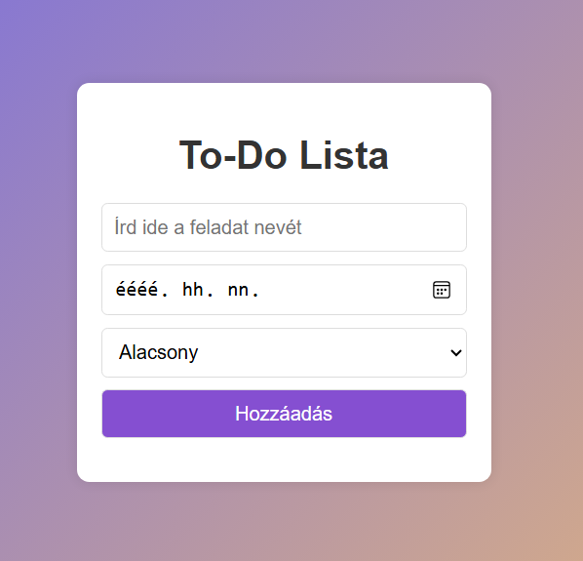
Alkalmazás használata
Feladatnak nevet kell adni
Dátum kiválasztása
Mentés

Slide 5
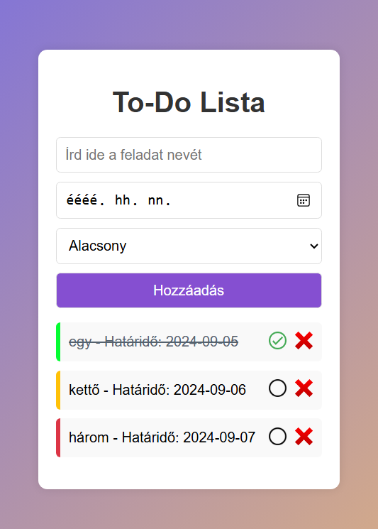
Alkalmazás használata
A körre kell rákattintani ekkor
lesz kész egy feladat
Különböző színek jelölik
a feladat prioritását
Zöld: alacsony
Sárga: közepes
Piros: magas
Az X segítségével lehet törölni
egy feladatot

